Slide 1

TAQDIMOT
Xalqaro marketing
tizimida tovar va tovar
siyosatining tutgan o‘rni
TAYYORLADI
TEKSHIRDI
Xamrayeva Vazira
Umarov Abbos
Notes:
Taqdimot mavzusi — xalqaro marketingda mahsulotga oid qarorlarning bozor natijalariga ta’siri. Titul tasviri illyustrativ.

Slide 2
Taqdimot rejasi
Xorijiy bozorga chiqishda mahsulotga doir qarorlar
01
Tovar va 4P modeli
Xalqaro
marketing
Tovarning uch darajasi va marketing majmuasidagi o‘rni
02
Tovar siyosati
Assortiment, bozor talabi va xalqaro strategiyalar
Turli mamlakatlarda xaridor ehtiyojini o‘rganish va unga mos taklif yaratish jarayoni.
03
Mahsulotni boshqarish
Brend, qadoq, sifat, servis va hayotiy sikl
04
Amaliy misollar
KitKat tajribasi va quritilgan o‘rik eksporti
02
Notes:
Taqdimotda shu savolni ko‘rib chiqamiz. Kompaniya mahsulotning qaysi xususiyatlarini barcha bozorlarda saqlaydi va qaysilarini mahalliy sharoitga moslaydi? Xalqaro marketingda qaror bozor tadqiqotidan boshlanadi.
Manbalar
https://openstax.org/books/principles-marketing/pages/7-4-marketing-in-a-global-environment

Slide 3

Tovarning uch darajasi
Tovar xaridor ehtiyojini qondirish uchun bozorga taklif etiladigan mahsulot yoki xizmatdir.
01
Asosiy naf
Xaridor hal qilmoqchi bo‘lgan vazifa. Termos ichimlikni yo‘lda issiq yoki sovuq saqlaydi.
02
Haqiqiy tovar
Xaridor tanlaydigan xususiyatlar, masalan, termosning hajmi, materiali va qadoqlanishi.
03
Qo‘shimcha qiymat
Kafolat, foydalanish yo‘riqnomasi va qopqoqni almashtirish kabi xizmatlar.
03
Notes:
Bozor o‘zgarganda asosiy naf saqlanishi mumkin. Biroq hajm, o‘lchov birligi, yo‘riqnoma tili yoki servis shartlari bozorga qarab farq qilishi mumkin. Termos misoli shartli. Tasvir illyustrativ.
Manbalar
https://openstax.org/books/principles-marketing/pages/9-1-products-services-and-experiences

Slide 4
Marketing majmuasida tovar
4P modeli mahsulot, narx, tarqatish va targ‘ibot qarorlarini birlashtiradi.
Tovar
Xaridor qanday mahsulot oladi?
Product
Qayta yopiladigan 100 g qadoqdagi quritilgan meva.
Narx
Xaridor qancha to‘laydi?
Price
Narxni tannarx, logistika va chakana ustama asosida belgilash.
Tarqatish
Mahsulotni qayerdan topadi?
Place
Kichik qadoqni supermarket va onlayn savdoda taklif qilish.
Targ‘ibot
Xaridor mahsulot haqida qanday biladi?
Promotion
Qadoq va reklamada kelib chiqish hamda foydalanish usulini ko‘rsatish.
04
Notes:
Bir xil mahsulotning formati o‘zgarsa, qolgan qarorlar ham qayta ko‘rib chiqiladi. Masalan, kichik qadoq birlik narxini, savdo javonidagi joylashuvini va reklamada ko‘rsatiladigan iste’mol vaziyatini o‘zgartirishi mumkin. Misol shartli.
Manbalar
https://openstax.org/books/principles-marketing/pages/1-2-the-marketing-mix-and-the-4ps-of-marketing
https://openstax.org/books/principles-marketing/pages/7-4-marketing-in-a-global-environment

Slide 5
Tovar siyosati
Kompaniyaning mahsulotni tanlash, ishlab chiqish, yangilash va bozordan chiqarishga doir qarorlari.
01
Assortiment
Qaysi tovar va variantlarni bozorga chiqarish?
02
Mahsulot xususiyatlari
Qaysi tarkib, sifat va dizayn tanlanadi?
03
Bozorga taqdim etish
Brend, qadoq va yorliq qanday bo‘ladi?
04
Sotuvdan keyingi xizmat
Siyosat xaridor uchun qiymat yaratadigan va korxonaga foyda keltiradigan taklifni shakllantiradi.
Kafolat, ta’mirlash yoki qaytarish qanday ishlaydi?
05
Notes:
Tovar siyosati bir martalik qaror emas. Korxona sotuv, xaridor fikri va mahsulotning rentabelligini kuzatib, yangi variant kiritish yoki samarasiz variantni chiqarish haqida qaror qabul qiladi.
Manbalar
https://openstax.org/books/principles-marketing/pages/9-2-product-items-product-lines-and-product-mixes
https://openstax.org/books/principles-marketing/pages/9-4-marketing-strategies-at-each-stage-of-the-product-life-cycle
https://openstax.org/books/principles-marketing/pages/7-4-marketing-in-a-global-environment

Slide 6
Eksport assortimenti
Assortiment kengligi liniyalar sonini, chuqurligi esa har bir liniyadagi variantlar sonini bildiradi.
SHARTLI MISOL
Tovar liniyasi | Variantlar | Eksport qarori
Quritilgan mevalar | O‘rik, olma, mayiz | O‘rik bilan sinov savdosini boshlash
Yong‘oq mahsulotlari | Bodom, yong‘oq | Talab bo‘yicha bitta variant tanlash
Mevali aralashmalar | 2 xil tarkib | Dastlab kichik partiya chiqarish
Bu misolda assortiment kengligi 3 ta liniya. Quritilgan mevalar liniyasining chuqurligi 3 ta variant.
06
Notes:
Ko‘proq variant xaridorga tanlov beradi, ammo qadoq, zaxira va sifat nazoratini murakkablashtiradi. Bir-biriga yaqin variantlar mavjud mahsulot savdosini o‘ziga tortishi ham mumkin. Jadvaldagi qarorlar o‘quv misoli.
Manbalar
https://openstax.org/books/principles-marketing/pages/9-2-product-items-product-lines-and-product-mixes

Slide 7
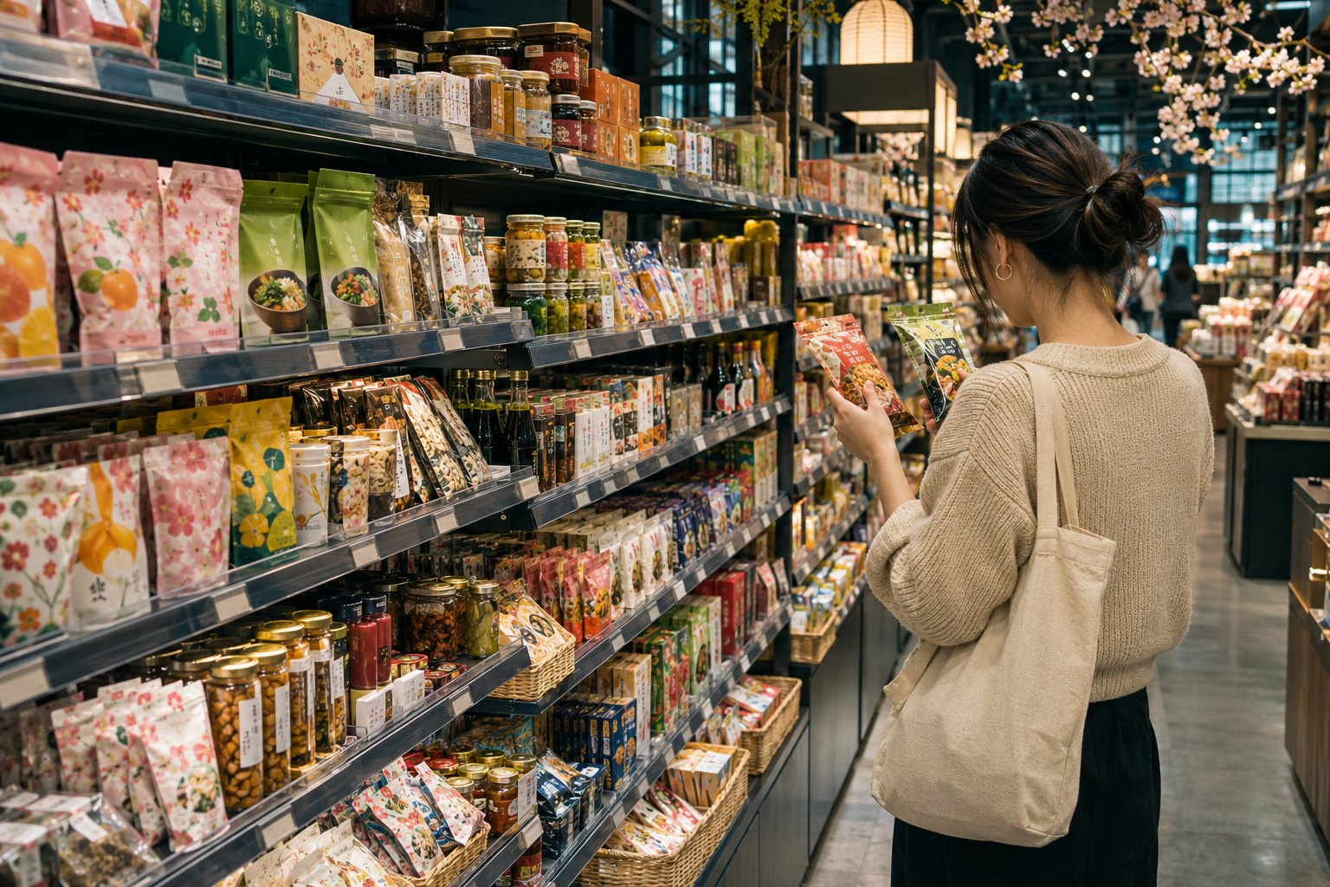
Xorijiy bozor talabi
Iste’mol odati
Xaridor tovarni qachon, qayerda va qanday ishlatadi?
Narxga munosabat
Qaysi narx va qadoq hajmi xaridga mos keladi?
Raqobat
Mahalliy muqobillar nimasi bilan kuchli?
Savdo kanali
Javon, onlayn savdo va ulgurji kanal qanday formatni talab qiladi?
Bozor tadqiqoti xaridor qaysi xususiyatlar uchun pul to‘lashini aniqlashga yordam beradi.
07
Notes:
Dastlab raqobatchi tovarlarini javonda va onlayn kuzatish mumkin. Keyin suhbat, mahsulot namunasi yoki kichik sinov savdosi orqali hajm, ta’m va narx bo‘yicha taxminlar tekshiriladi. Tasvir illyustrativ.
Manbalar
https://openstax.org/books/principles-marketing/pages/7-4-marketing-in-a-global-environment
https://openstax.org/books/principles-marketing/pages/10-2-stages-of-the-new-product-development-process

Slide 8

Xalqaro tovar strategiyalari
01
02
03
Standartlashtirish
Mahalliy moslashtirish
Yangi tovar yaratish
Mavjud mahsulotni bir xil asosiy xususiyatlar bilan bir nechta bozorda taklif qilish.
Mahsulotning ta’mi, hajmi, dizayni yoki qadoqlarini bozor talabiga qarab o‘zgartirish.
Mavjud mahsulot qoplay olmaydigan ehtiyoj uchun yangi taklif ishlab chiqish.
08
Notes:
Standartlashtirish ishlab chiqarishni soddalashtirishi mumkin. Moslashtirish mahalliy ehtiyojga yaqinlashadi, ammo yangi variantni ishlab chiqarish va nazorat qilish xarajatini oshiradi. Yangi tovar yaratish ko‘proq tadqiqot va sinov talab etadi. Tasvir illyustrativ.
Manbalar
https://openstax.org/books/principles-marketing/pages/7-4-marketing-in-a-global-environment

Slide 9
Standartlashtirish yoki moslashtirish
Tanlov talabdagi farq, majburiy talablar va qo‘shimcha xarajatga bog‘liq.
Standartlashtirish qachon ma’qul?
Xaridor ehtiyoji o‘xshash, asosiy xususiyatlar bozorga mos va bir xil ishlab chiqarish xarajatni kamaytiradi.
SHARTLI HISOB
Moslashtirish xarajati 6 mln so‘m.
Bir dona marjasi 3 000 so‘m.
Moslashtirish qachon zarur?
Mahalliy ta’m, til yoki foydalanish sharoiti xaridga ta’sir qilsa, variantni sinash foydali. Majburiy talablarni esa albatta bajarish kerak.
2 000 dona
6 000 000 ÷ 3 000
Xarajatni qoplaydigan qo‘shimcha sotuv
Kichik sinov partiyasi talabni o‘lchashga yordam beradi.
09
Notes:
Marja bu misolda har bir qo‘shimcha dona bo‘yicha narxdan o‘zgaruvchan xarajatlarni ayirgandan keyingi summa. Hisob boshqa xarajatlar va mavjud sotuv marjasi o‘zgarmaydi degan farazga asoslangan. 2 000 dona real bozor prognozi emas.
Manbalar
https://openstax.org/books/principles-marketing/pages/7-4-marketing-in-a-global-environment
https://openstax.org/books/principles-marketing/pages/10-2-stages-of-the-new-product-development-process

Slide 10
Brend va pozitsiyalash
Brend
Pozitsiyalash
Nom, dizayn va xaridor tajribasi mahsulotni tanib olishga yordam beradi.
Maqsadli xaridor mahsulotni raqobatchilarga nisbatan qanday qabul qilishini belgilash.
SHARTLI POZITSIYALASH MISOLI
Yo‘lda yeyishga qulay mevali gazak
Xaridor
Naf
Dalil
Yo‘lda yengil gazak izlaydigan xaridorlar
Mahsulotni yonida olib yurish va qadoqni qayta yopish qulay
Yengil, qayta yopiladigan 100 g qadoq
10
Notes:
Xorijga chiqishdan oldin brend nomining mahalliy tildagi ma’nosi va talaffuzi tekshiriladi. Pozitsiyalashdagi va’dani mahsulotning aniq xususiyati bilan asoslash foydali. Gazak misoli shartli.
Manbalar
https://openstax.org/books/principles-marketing/pages/9-5-branding-and-brand-development
https://openstax.org/books/principles-marketing/pages/5-6-product-positioning
https://www.trade.gov/preparing-product-export

Slide 11
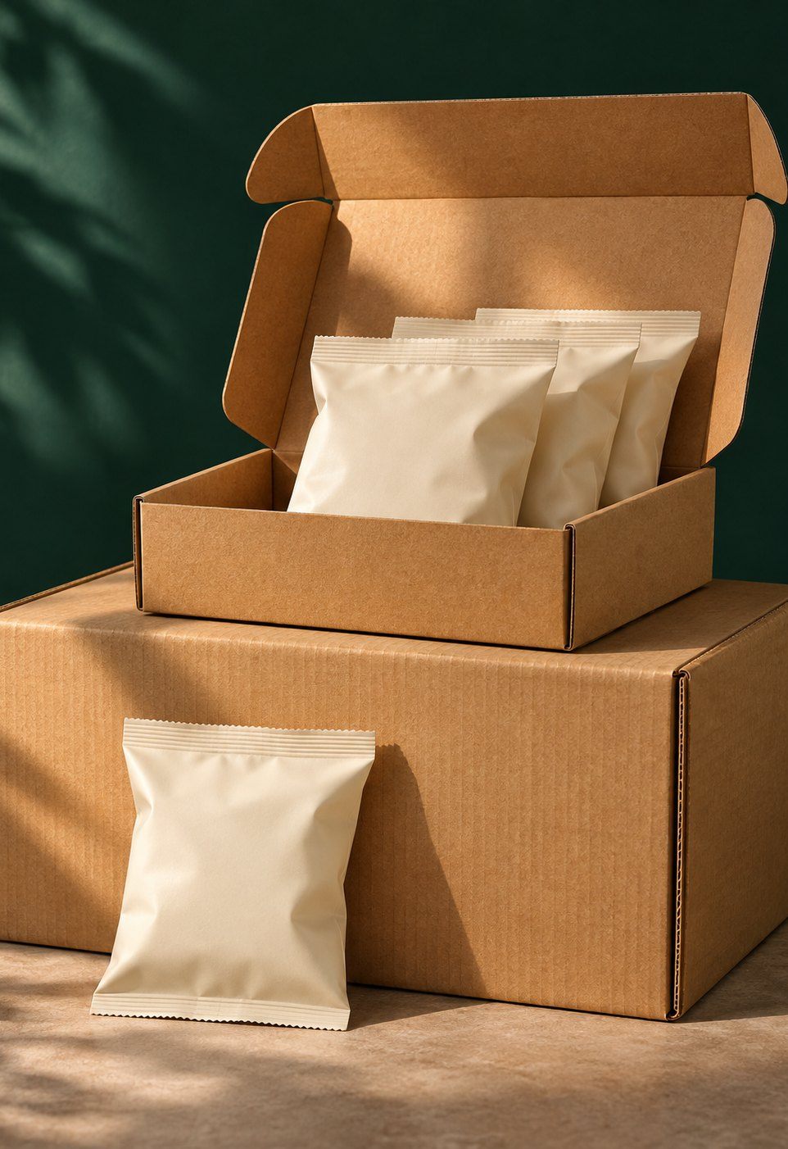
Qadoq va yorliq
Qadoq tovarni himoya qiladi. Yorliq xaridorga mahsulotni tushunish va tanlashda yordam beradi.
Birlamchi qadoq
Mahsulot bilan bevosita aloqa qiladi. Masalan, gazak paketi.
Ikkilamchi qadoq
Bir nechta paketni bitta karton qutiga birlashtiradi.
Transport qadoqlari
Saqlash va tashishda mahsulotni himoya qiladi.
Yorliqdagi ma’lumot
Mahsulot toifasi va mamlakatga qarab til, tarkib, sof og‘irlik va saqlash sharoiti tekshiriladi.
11
Notes:
Qadoq dizaynini tanlashda javondagi ko‘rinish bilan birga tashishdagi shikastlanish xavfi, namlik, ochish qulayligi va material sarfi baholanadi. Yorliqning aniq mazmuni mahsulot va manzil bozoriga bog‘liq. Tasvir illyustrativ.
Manbalar
https://openstax.org/books/principles-marketing/pages/9-7-creating-value-through-packaging-and-labeling
https://www.trade.gov/preparing-product-export

Slide 12

Sifat va muvofiqlik
Eksportchi tovar sifati barqarorligini ta’minlaydi va manzil bozoridagi talablarni tekshiradi.
01
Talablarni aniqlash
Tovar toifasiga tegishli xavfsizlik, yorliq va sinov talablarini tekshirish.
02
Sifat mezonlarini belgilash
Tarkib, o‘lcham va saqlash muddatiga doir ko‘rsatkichlarni yozib qo‘yish.
03
Namunani sinash
Zarur bo‘lsa, laboratoriya sinovi va muvofiqlik hujjatlarini tayyorlash.
04
Partiyani kuzatish
Partiya raqami va sifat yozuvlari orqali muammo manbasini aniqlash.
12
Notes:
Standart va sertifikat talablari mahsulot toifasi hamda manzil bozoriga qarab farq qiladi. Kompaniya mahsulot namunasi, texnik hujjatlar va importchi bilan kelishilgan qabul mezonlarini jo‘natishdan oldin tekshiradi. Tasvir illyustrativ.
Manbalar
https://www.trade.gov/preparing-product-export

Slide 13
Tovarning hayotiy sikli
Bir tovar turli mamlakatlarda hayotiy siklning turli bosqichlarida bo‘lishi mumkin.
SOTUV INDEKSI, SHARTLI
01
Kirish
Talabni sinash va mahsulotni xaridorga tanishtirish.
02
O‘sish
Sifatni barqaror saqlagan holda ishlab chiqarish va tarqatishni kengaytirish.
03
Yetuklik
Qadoq, xizmat yoki yangi variant orqali taklifni yangilash.
04
Pasayish
Kam sotiladigan variantlarni qisqartirish yoki mahsulotni yangilash.
13
Notes:
Grafik hayotiy sikl modelini tushuntiradi. Undagi indekslar shartli va haqiqiy savdo ma’lumotlari emas. Bosqichlarning davomiyligi tovar, mamlakat va raqobatga bog‘liq. Bir mamlakatdagi yetuk tovar ikkinchi mamlakatda endi bozorga kirayotgan bo‘lishi mumkin.
Manbalar
https://openstax.org/books/principles-marketing/pages/9-3-the-product-life-cycle
https://openstax.org/books/principles-marketing/pages/9-4-marketing-strategies-at-each-stage-of-the-product-life-cycle

Slide 14

Yangi tovarni
ishlab chiqish
G‘oyadan sinov savdosigacha bo‘lgan qarorlar
01
02
03
04
05
G‘oya
Saralash
Prototip
Sinov savdosi
Kengaytirish
Xaridorning hali qondirilmagan ehtiyojini aniqlash.
Talab, tannarx va ishlab chiqarish imkoniyatini baholash.
Tarkib, qadoq va yorliq namunasini tayyorlash.
Kichik partiyada talab, shikoyat va marjani o‘lchash.
Sinov natijasiga ko‘ra hajmni oshirish yoki variantni qayta ishlash.
Kengaytirish mezonlari sinov boshlanishidan oldin belgilanadi.
14
Notes:
Slayd yangi tovar ishlab chiqishning to‘qqiz bosqichli darslik modelini besh amaliy qadamga jamlaydi. Sinov oldidan maqsadli xaridor, sotuv kanali va baholash mezonlarini aniqlash kerak. Tasvir illyustrativ.
Manbalar
https://openstax.org/books/principles-marketing/pages/10-2-stages-of-the-new-product-development-process

Slide 15
Servis va natijani baholash
Sotuvdan keyingi tajriba qadoq, sifat va assortiment bo‘yicha keyingi qarorlarga ta’sir qiladi.
Ko‘rsatkich | Hisoblash | Qaror uchun signal
Qaytarish ulushi | Qaytgan dona / sotilgan dona × 100% | Qaytarish sababi va mahsulot partiyasini tekshirish
Takroriy xarid ulushi | Qayta xarid qilganlar / kuzatilgan xaridorlar × 100% | Xaridorlar mahsulotga qaytayotganini baholash
Shikoyatni hal qilish vaqti | Murojaatdan yechimgacha o‘tgan o‘rtacha vaqt | Servis yoki hamkor jarayonini yaxshilash
Bir dona marjasi | Sotuv narxi − o‘zgaruvchan xarajat | Variantning xarajatni qoplashga hissasini ko‘rish
SERVIS
Xaridor kimga murojaat qiladi?
Xorijiy bozorda aloqa tili, qaytarish tartibi va kafolat bo‘yicha hamkorning vazifasi oldindan kelishiladi.
15
Notes:
Foizlar bir xil davr va mos xaridor guruhlari bo‘yicha hisoblanadi. Masalan, qaytarish ulushi oshsa, shikoyatlar sabablar kesimida tahlil qilinadi. Mahsulot sifati va servis muammolari alohida ajratiladi. Jadval amaliy kuzatuv ko‘rsatkichlarini taklif etadi.
Manbalar
https://openstax.org/books/principles-marketing/pages/9-1-products-services-and-experiences
https://openstax.org/books/principles-marketing/pages/10-2-stages-of-the-new-product-development-process

Slide 16

AMALIY MISOL
KitKat’ning
Yaponiya tajribasi
Nestlé vafli shaklini saqlab, ta’mni mahalliy iste’mol odatiga mosladi.
2004
Nestlé Yaponiyada Uji Matcha ta’mli KitKat’ni taqdim etdi.
2019
Nestlé Yaponiyadagi variant asosida Yevropa uchun KitKat Green Tea Matcha taqdimotini e’lon qildi.
Mahalliy ta’m boshqa bozor uchun ham yangi mahsulotga asos bo‘ldi.
16
Illyustrativ tasvir
Notes:
Matcha kukuni Yaponiyada an’anaviy ko‘k choy ichimligi uchun ishlatiladi. Nestlé 2019-yildagi xabarida Yevropa varianti Yaponiyada tanilgan mahsulotdan ilhomlanganini qayd etadi. Tasvir illyustrativ.
Manbalar
https://www.nestle.com/media/news/kitkat-green-tea-matcha-flavor-europe

Slide 17
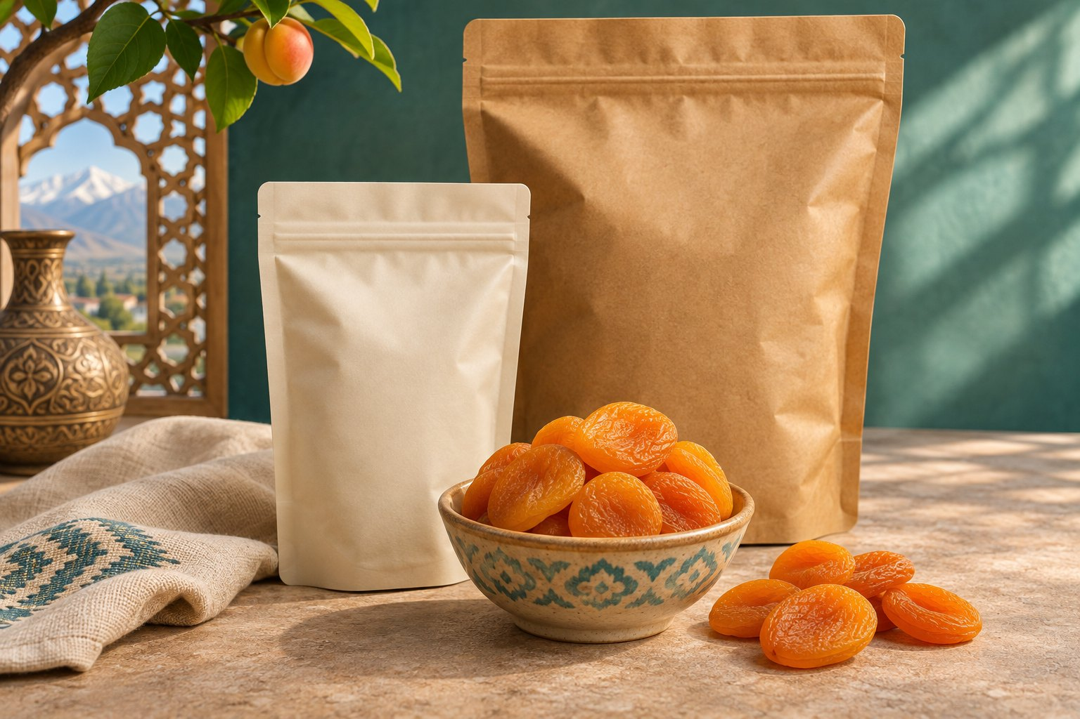
Quritilgan o‘rik eksporti
O‘zbekiston ishlab chiqaruvchisi uchun shartli misol
100 g
Chakana savdo
Qayta yopiladigan paket. Yorliq manzil bozori tiliga moslanadi. Sinov kanali sifatida supermarket tanlanadi.
1 kg
Ulgurji savdo
Kafe va novvoyxonalar uchun kattaroq paket. Partiya raqami va saqlash shartlari tekshiriladi.
Sinov partiyasida sotuv tezligi, qadoq bo‘yicha fikrlar va bir dona marjasi taqqoslanadi.
17
Notes:
Misol ma’lum korxona yoki amaldagi eksport natijalariga oid emas. Asosiy mahsulot va sifat mezonlari saqlanadi, lekin qadoq hajmi va kanal xaridorga qarab tanlanadi. Jo‘natishdan oldin aniq manzil bozorining qadoq, yorliq va mahsulot xavfsizligi talablari tekshiriladi. Tasvir illyustrativ.
Manbalar
https://www.trade.gov/preparing-product-export
https://openstax.org/books/principles-marketing/pages/7-4-marketing-in-a-global-environment

Slide 18
XULOSA
Tovar siyosati eksport taklifini
mahalliy bozorga moslaydi
01
02
03
Xaridor uchun qiymat
Bozorga muvofiqlik
Natijaga qarab qaror
Tovar xaridorning aniq ehtiyojiga javob berishi va raqobatchilardan farqlanishi kerak.
Tovar tarkibi, qadoq, yorliq va servis talabi bozorga qarab baholanadi.
Korxona sinov savdosi, qaytarish va marja ma’lumotlari asosida assortimentni yangilaydi.
18
Notes:
Xalqaro tovar siyosati samarali bo‘lishi uchun korxona asosiy mahsulot qiymatini saqlab, xaridor uchun muhim va bozor talab qiladigan xususiyatlarni moslashtiradi. Moslash natijasi real sotuv va xaridor tajribasi bilan tekshiriladi.
Manbalar
https://openstax.org/books/principles-marketing/pages/7-4-marketing-in-a-global-environment
https://openstax.org/books/principles-marketing/pages/10-2-stages-of-the-new-product-development-process
https://www.trade.gov/preparing-product-export

Slide 19
Foydalanilgan manbalar
01
OpenStax. Principles of Marketing, 7.4
Xalqaro marketing majmuasi va tovar strategiyalari
02
OpenStax. Principles of Marketing, 9-bob
Tovar darajalari, assortiment, hayotiy sikl, brend va qadoqlash
03
OpenStax. Principles of Marketing, 10.2
Yangi mahsulotni ishlab chiqish va sinov savdosi
04
International Trade Administration. Preparing Product for Export
Tovarni eksportga moslashtirish va yorliqlash
05
Nestlé. KitKat Green Tea Matcha brings flavor of Japan to Europe
2019-yil 19-fevraldagi rasmiy xabar
19
Notes:
Sarlavhalar tegishli nashrlarga bog‘langan. Alohida mavzular uchun aniq bo‘limlar slaydlarning taqdimotchi izohlarida berilgan.
Manbalar
https://openstax.org/books/principles-marketing/pages/1-2-the-marketing-mix-and-the-4ps-of-marketing
https://openstax.org/books/principles-marketing/pages/7-4-marketing-in-a-global-environment
https://openstax.org/books/principles-marketing/pages/9-1-products-services-and-experiences
https://openstax.org/books/principles-marketing/pages/9-2-product-items-product-lines-and-product-mixes
https://openstax.org/books/principles-marketing/pages/9-3-the-product-life-cycle
https://openstax.org/books/principles-marketing/pages/9-4-marketing-strategies-at-each-stage-of-the-product-life-cycle
https://openstax.org/books/principles-marketing/pages/9-5-branding-and-brand-development
https://openstax.org/books/principles-marketing/pages/5-6-product-positioning
https://openstax.org/books/principles-marketing/pages/9-7-creating-value-through-packaging-and-labeling
https://openstax.org/books/principles-marketing/pages/10-2-stages-of-the-new-product-development-process
https://www.trade.gov/preparing-product-export
https://www.nestle.com/media/news/kitkat-green-tea-matcha-flavor-europe

Slide 20

SAVOL VA MUHOKAMA
E’tiboringiz
uchun rahmat!
Quritilgan o‘rik uchun qaysi qadoqni avval sinab ko‘rardingiz va nima uchun?
Notes:
Muhokama uchun savol bo‘yicha guruhdan tanlagan savdo kanali, qadoq hajmi va o‘lchash mezonini asoslashni so‘rash mumkin. Tasvir illyustrativ.

